Slide 1
各個縣市各個市區結婚狀況
學號: 407410058 姓名: 賴威成 系級: 資工二B

Slide 2
目錄
目的
資料來源
正規化
ER-Model
資料分析

Slide 3
目錄
分析圖一: 南港男女性結婚年齡分布圖
分析圖二: 台北市所有市區結婚分布圓餅圖
分析圖三: 新北市各市區男性年齡和結婚數目分布圖
分析圖四: 基隆市各市區男女性年齡和結婚數目分布圖
分析圖五: 彰化縣男女性年齡和年齡差與是否結婚關係圖
分析圖六: 新竹男女結婚年齡盒鬚圖

Slide 4
目的

Slide 5
分析圖一、分析圖二和分析圖三的說明
南港男女性結婚年齡分布圖
採用K-Means方法去對男性和女性結婚年齡分三群，了解男生和女生結婚年齡三個範圍為何
台北市所有市區結婚分布圓餅圖
透過圓餅圖的輸出，想要了解哪個市區的結婚人數佔有率最低，哪個市區的結婚人數佔有率最高
新北市各市區男性年齡和結婚數目分布圖
採用迴歸分析法，去對附有結婚人數的資料進行資料訓練，資料訓練完後，之後丟進其中一筆某一年齡的結婚資料，可以預測出這個年齡結婚人數有幾對

Slide 6
分析圖四、分析圖五和分析圖六的說明
基隆市各市區男女性年齡和結婚數目分布圖
先對具有男生和女生結婚年齡的資料進行資料訓練，並給每筆資料附上結婚數目標籤，等資料訓練完之後，之後當新的資料進來時，就可以藉由男生和女生結婚年齡預測出大約在這個市區中有幾對結婚
彰化縣男女性年齡和年齡差與是否結婚關係圖
想要知道透過男性女性結婚年齡來判斷出是否結婚
新竹男女結婚年齡盒鬚圖
想要知道新竹男女生中間50%結婚的年齡範圍為何，以及男性女性最年輕和最老的結婚年齡為何

Slide 7
資料來源

Slide 8
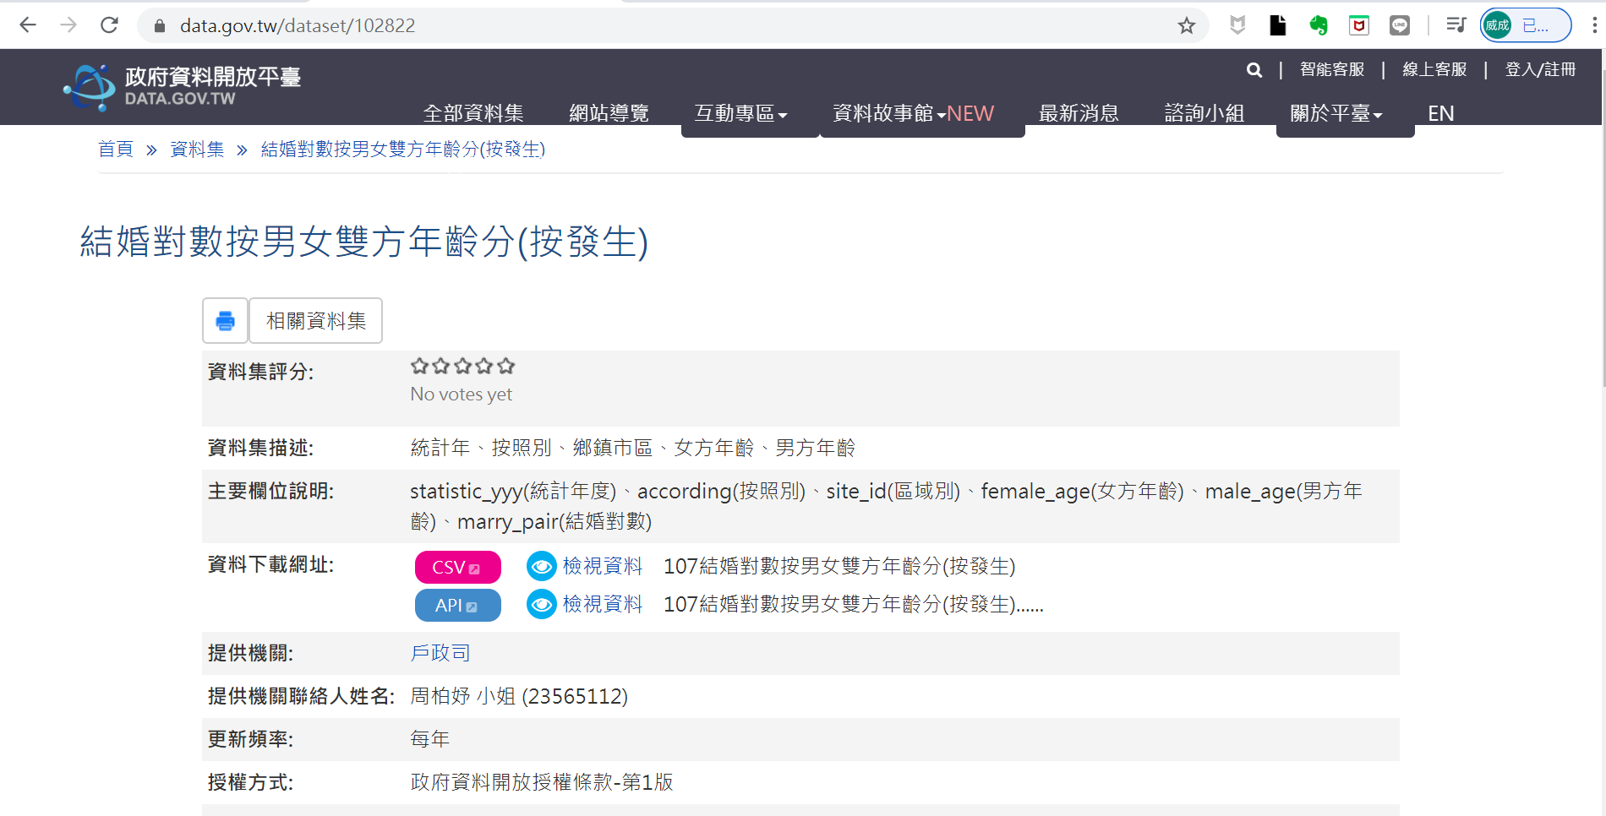
資料來源
原始資料來源圖片
https://data.gov.tw/dataset/102822
原始資料來源超連結

Slide 9
資料來源 – 原本的資料表
資料欄名稱 | 資料表欄位名稱 | 型態 | 說明
統計年度 | statistic_yyy | int | 記錄每一筆資料的時間，以年度為時間單位
按照別 | according | char | 資料表記錄資料的前後順序是根據事件發生時間來排列，排列順序是從最早發生一路往下排到最晚發生，而排列的方式是以整個縣市為一塊來進行排列，然後再從一個縣市中把每個市區分成一塊一塊進行排列，而排列順序也是依照事件發生的時間進行排列
區域別 | site_id | char | 記錄每一筆資料的縣市和市區
女方年齡 | female_age | char | 女生結婚的年齡
男方年齡 | male_age | char | 男生結婚的年齡
結婚對數 | marry_pair | int | 在此縣市的市區中，女生結婚年齡和男生結婚年齡的總對數

Slide 10
資料來源 – 我自己額外加的欄位
資料欄名稱 | 資料表欄位名稱 | 型態 | 說明
縣市 | County | char | 把區域別分割成縣市和市區兩個部分，而此欄位資料內容取得縣市資訊
市區 | City | char | 把區域別分割成縣市和市區兩個部分，而此欄位資料內容取得市區資訊
女方年齡編號 | Female_Age_Code | int | 由於女方年齡所記錄的每一筆資料含有字串的部分，為了方便做資料統計，也是把每一筆資料內容全部變成數字
男方年齡編號 | Male_Age_Code | int | 由於男方年齡所記錄的每一筆資料含有字串的部分，為了方便做資料統計，也是把每一筆資料內容全部變成數字
結婚年齡差 | Marry_Difference | int | 記錄男方結婚年齡和女方結婚年齡的差距
縣市編號 | County_Code | int | 縣市原本記錄的資料型態是字串，為了方便做資料統計，就把每個縣市的名稱給數字化
市區編號 | City_Code | int | 把每一個縣市中的每一個市區以數字的方式記錄下來，方便之後切割資料表和統計使用

Slide 11
正規化

Slide 12
正規化
女生年齡
女方年齡編號 | 女方年齡
int | char
男生年齡
男方年齡編號 | 男方年齡
int | char
市區名稱
市區編號 | 市區
int | char
縣市名稱
縣市編號 | 縣市 | 統計年度 | 按照別
int | char | int | char
縣市市區名稱
縣市編號 | 市區編號 | 區域別
int | int | char
結婚
縣市編號 | 市區編號 | 女方年齡編號 | 男方年齡編號 | 結婚對數 | 結婚年齡差
int | int | int | int | int | int

Slide 13
ER-Model

Slide 14
ER-Model
結婚對數
結婚年齡差
女生年齡
男生年齡
M
N
結婚
女方年齡編號
女方年齡
男方年齡編號
男方年齡
O
P
區域別
縣市名稱
市區名稱
縣市編號
按照別
縣市市區名稱
縣市
統計年度
M
N
市區編號
市區

Slide 15
資料分析
讀取csv檔
資料輸出
檢查是否有空值
補足空值
新增欄位
刪除重複性資料
資料對應
拆解欄位

Slide 16
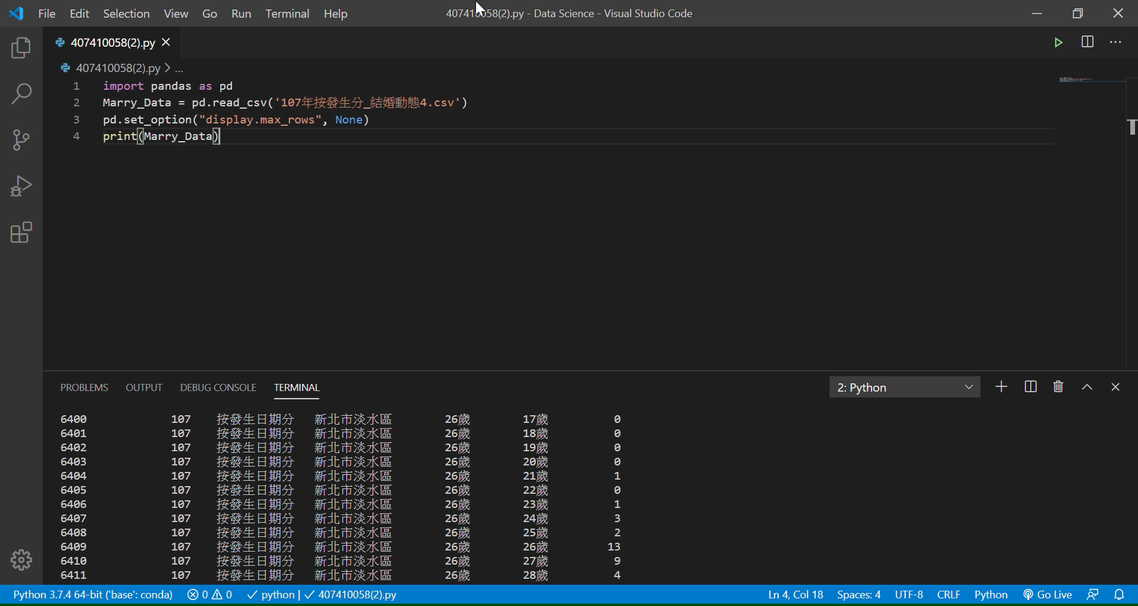
把讀取的資料全部輸出
Notes:
import numpy as np
import pandas as pd

Slide 17
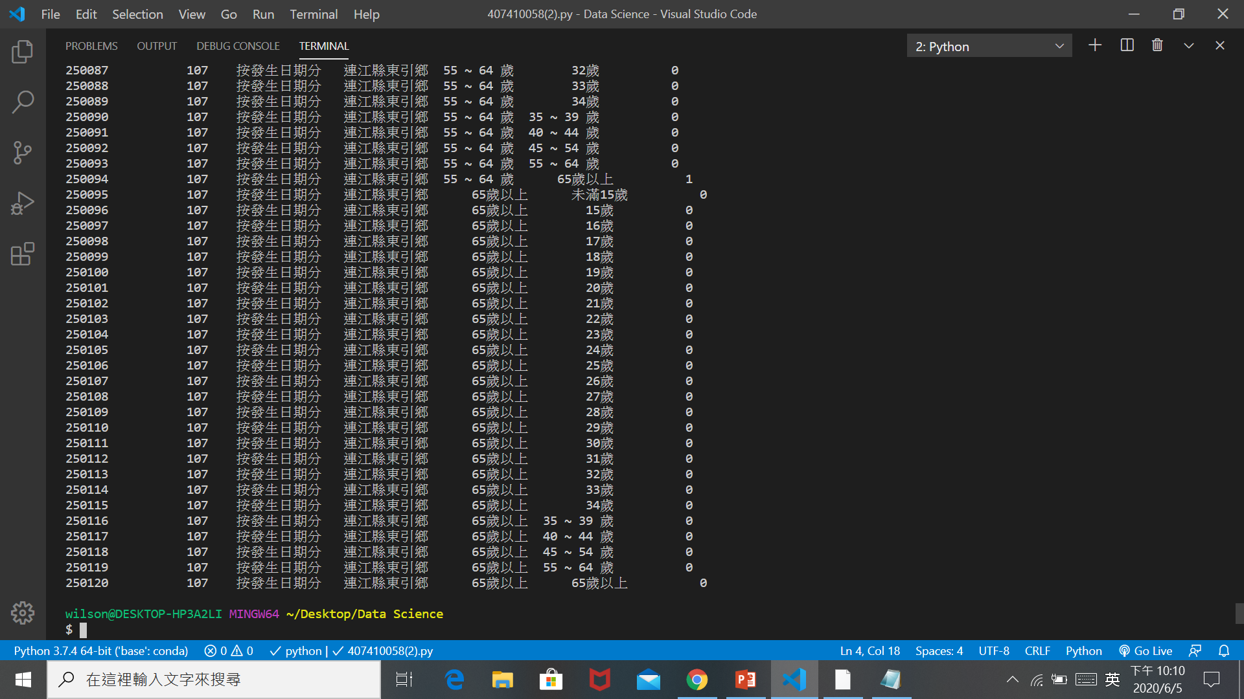
把讀取的資料全部輸出

Slide 18
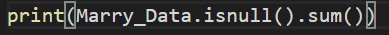
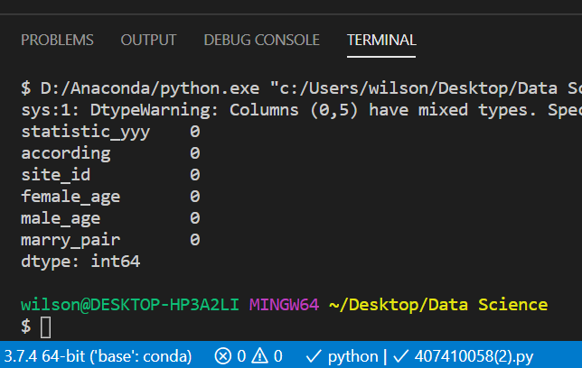
檢查每一筆資料的每一欄位是否為空值

Slide 19
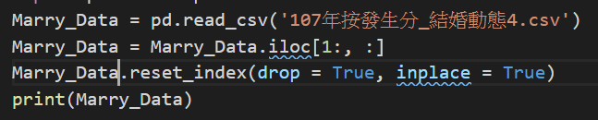
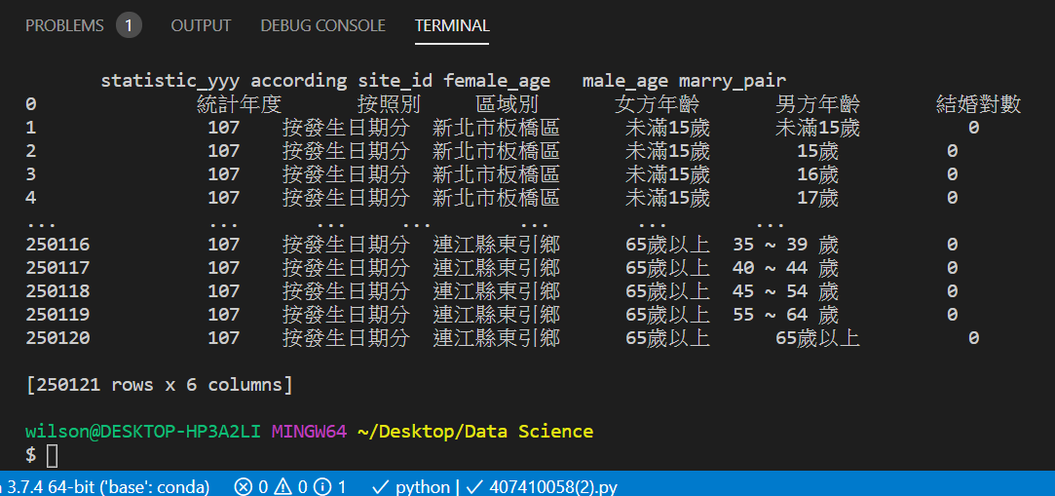

刪除第一筆資料

Slide 20
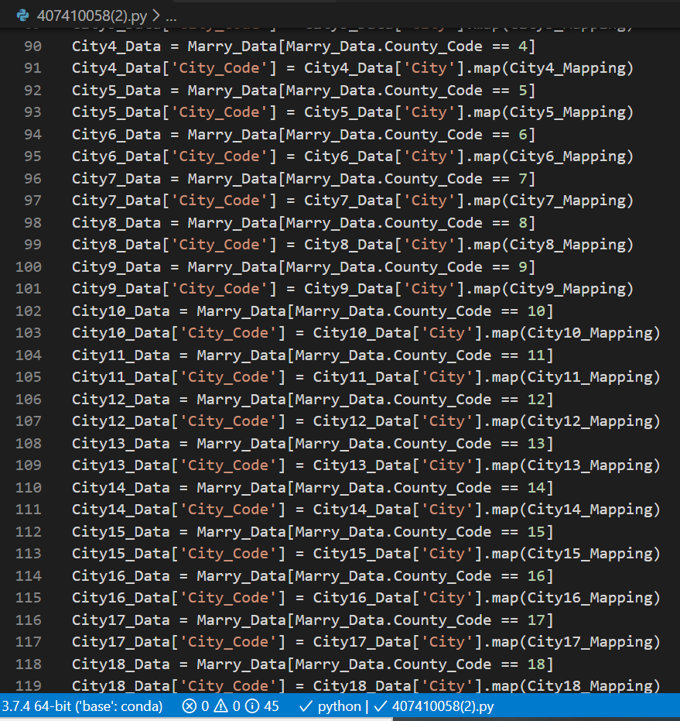
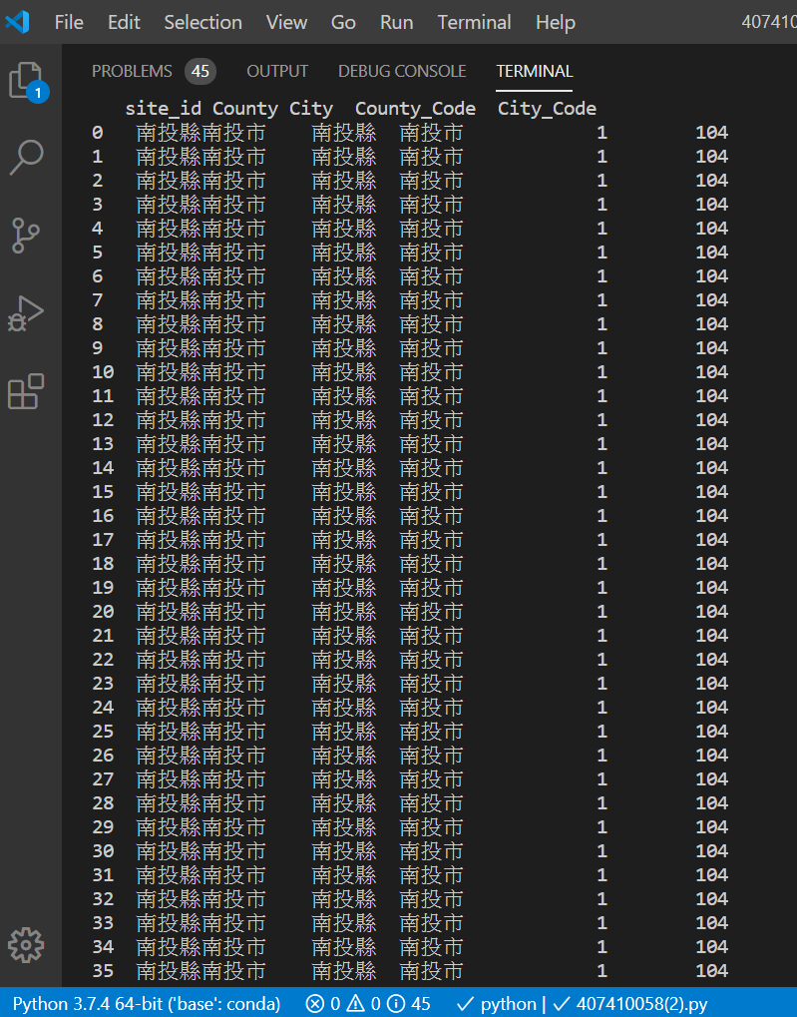
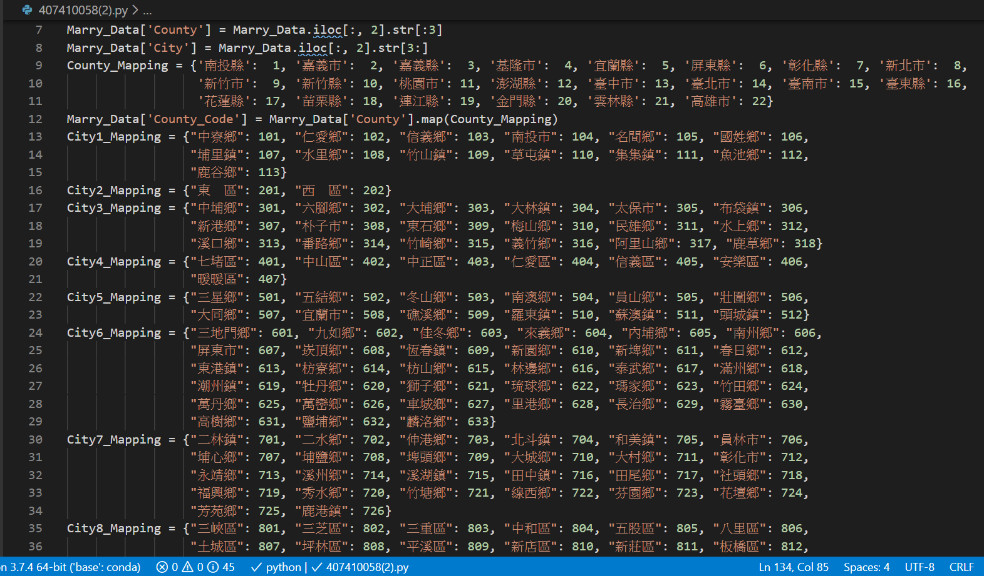
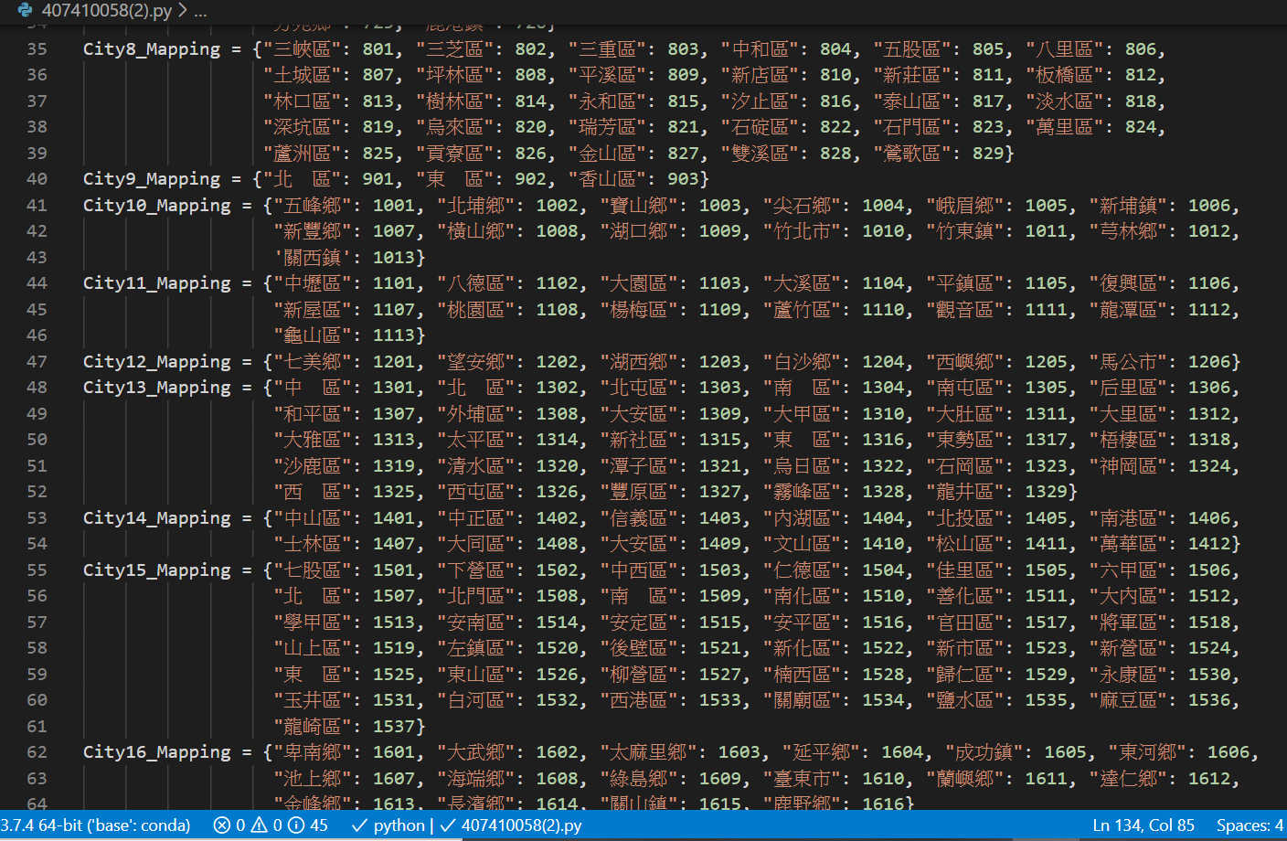
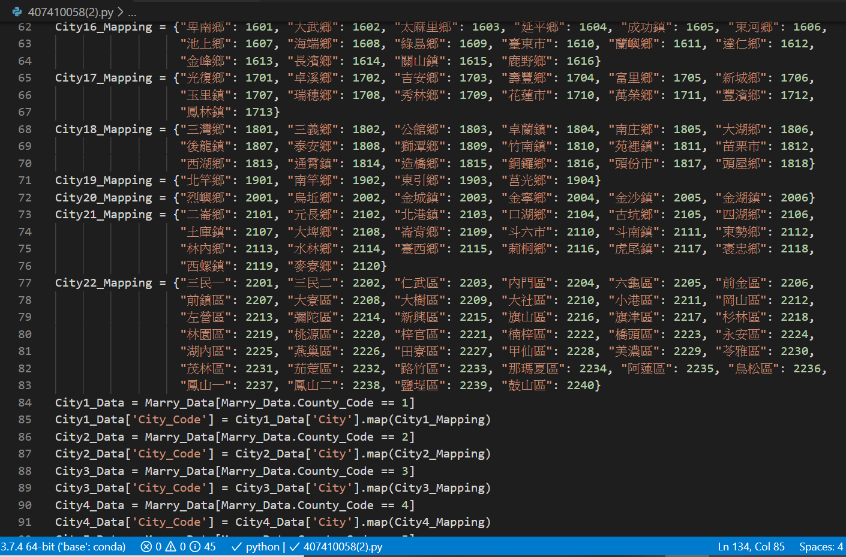
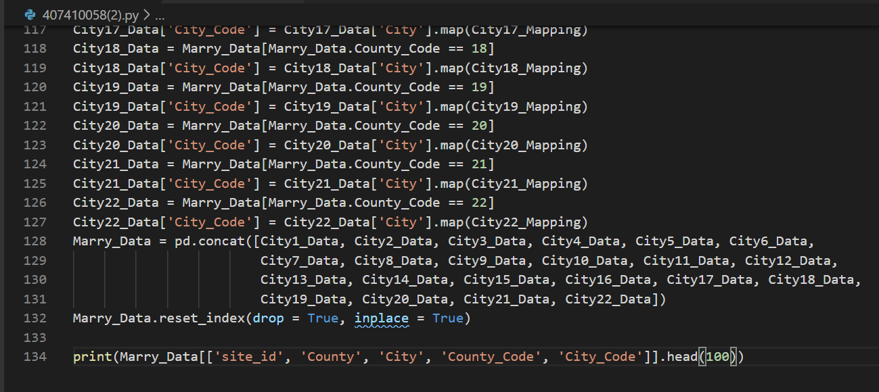
拆解欄位、資料對應(縣市和市區)

Slide 21
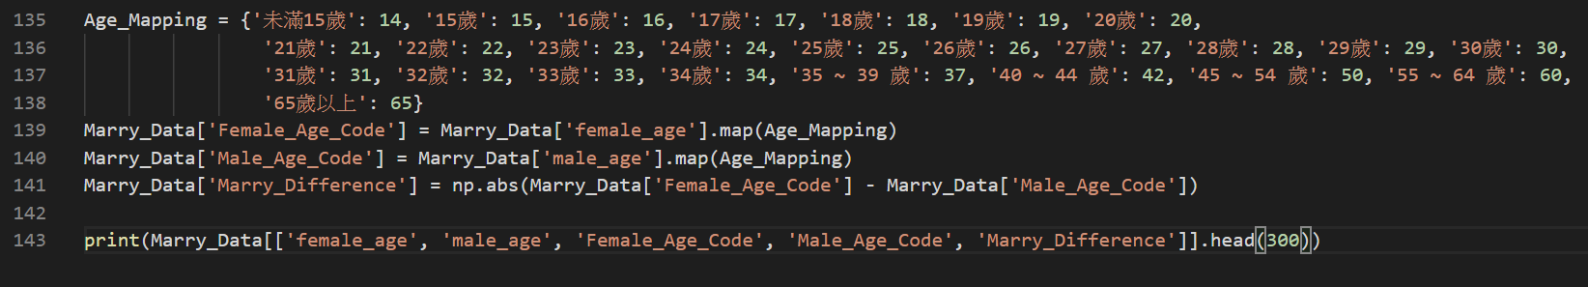
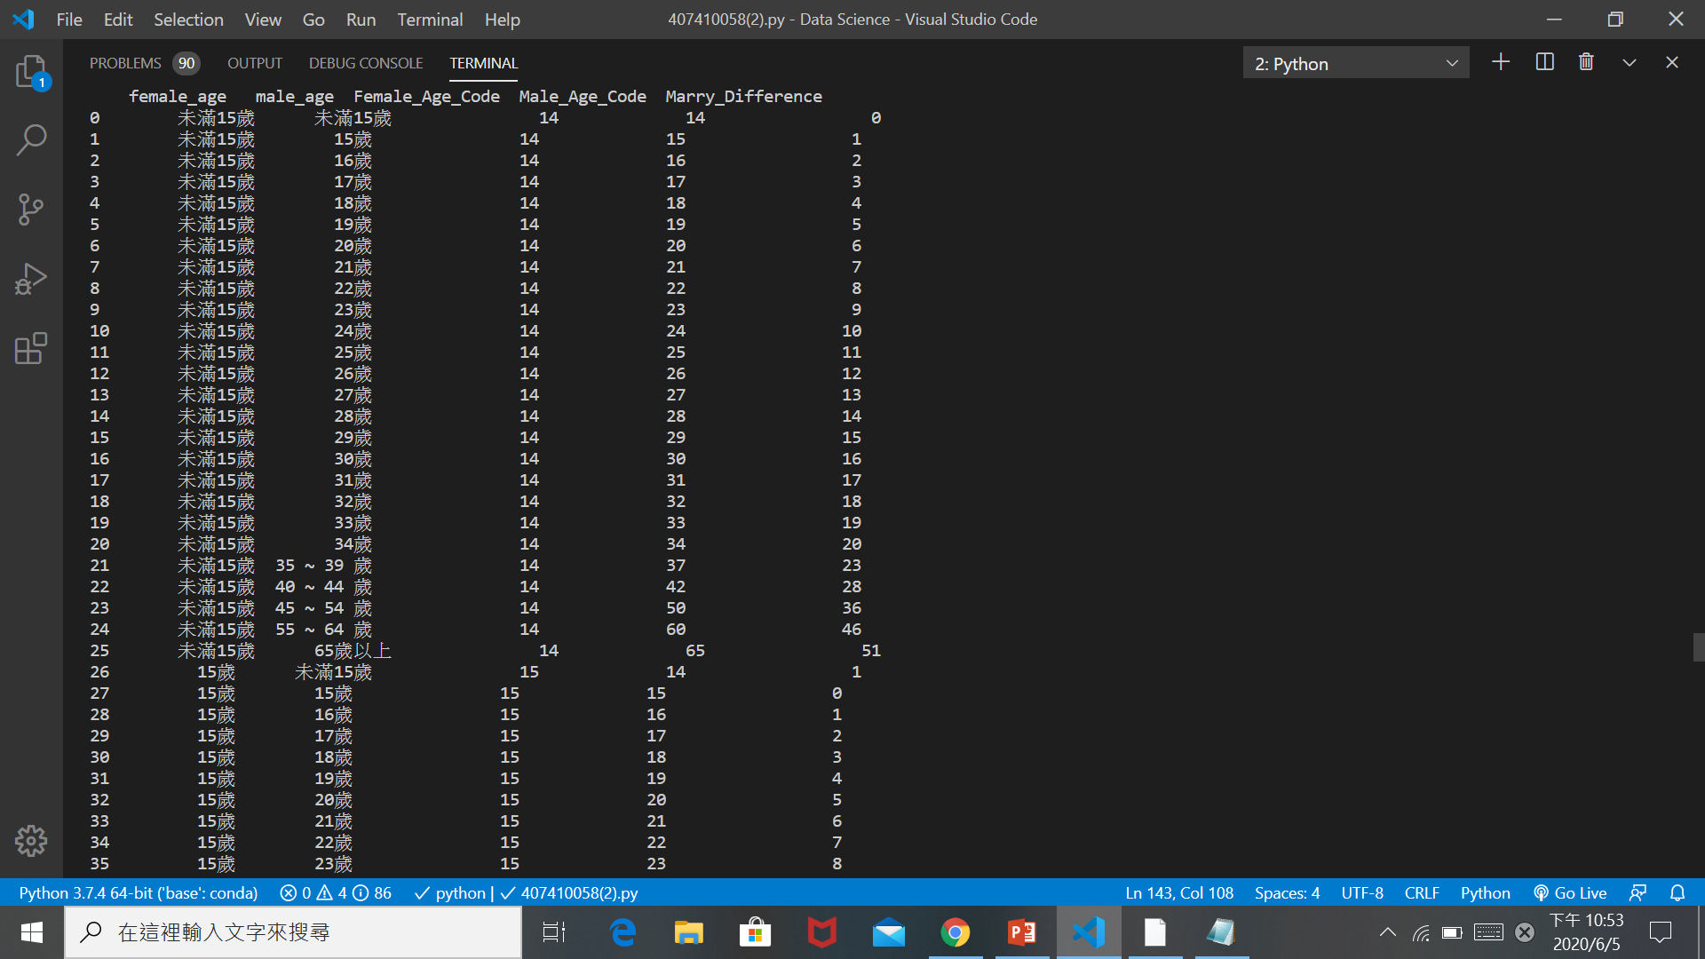
資料對應(女性年齡和男性年齡)、新增欄位(結婚年齡差)

Slide 22
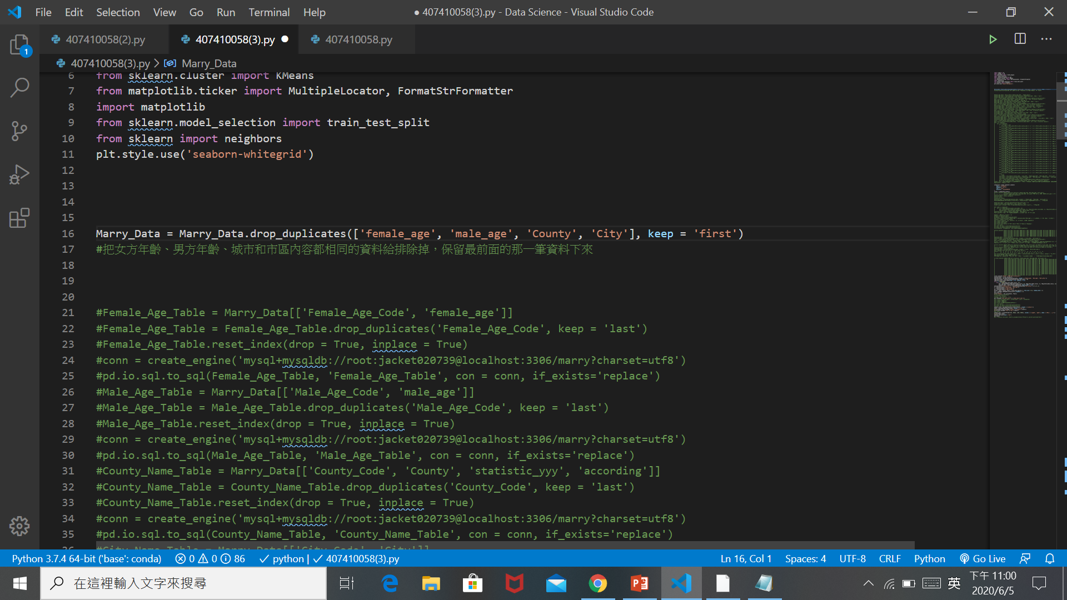
排除重複值

Slide 23
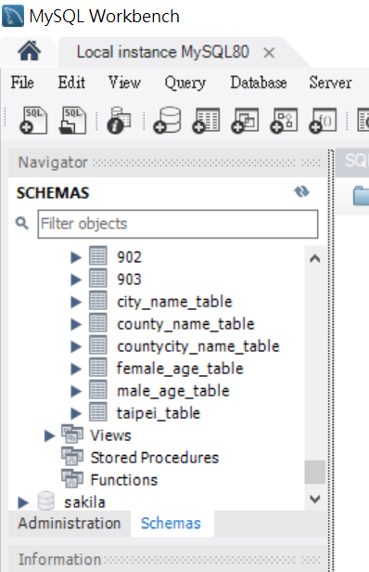
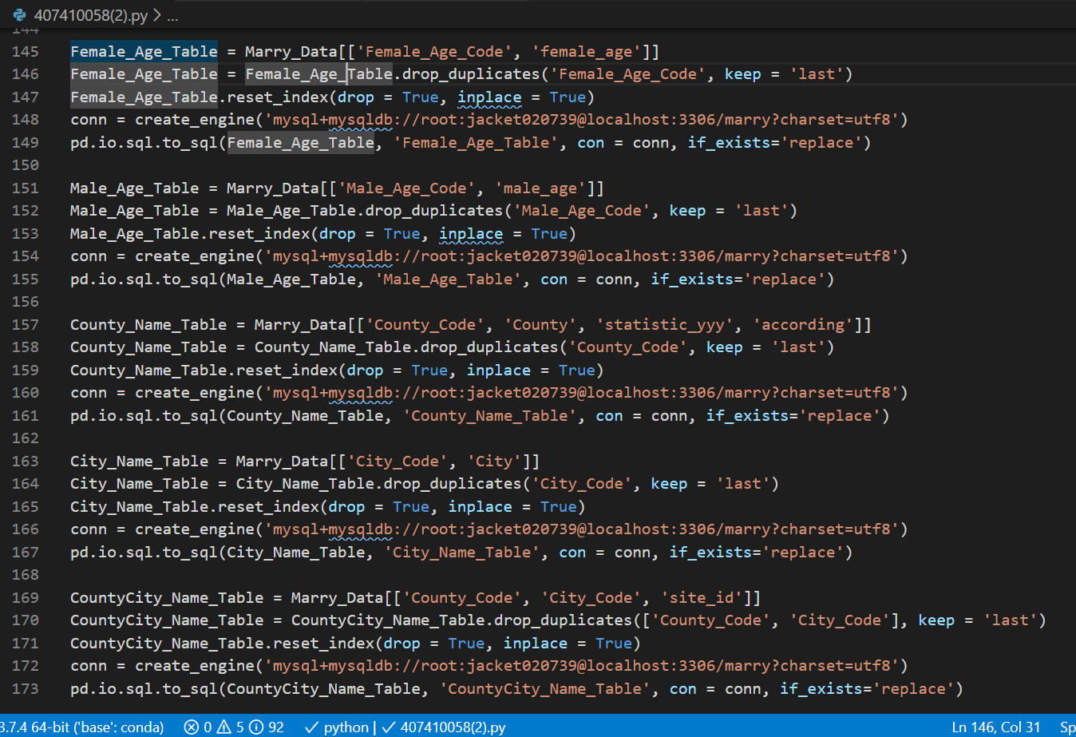
把資料建置在資料庫
Notes:
from sqlalchemy import create_engine

Slide 24
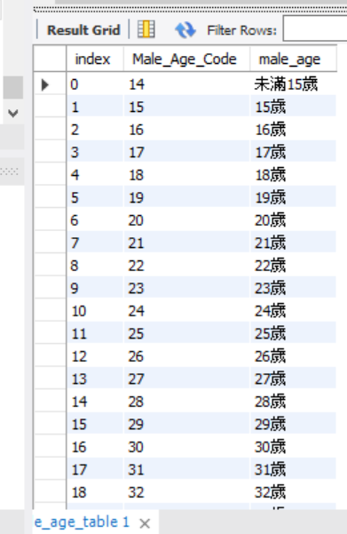
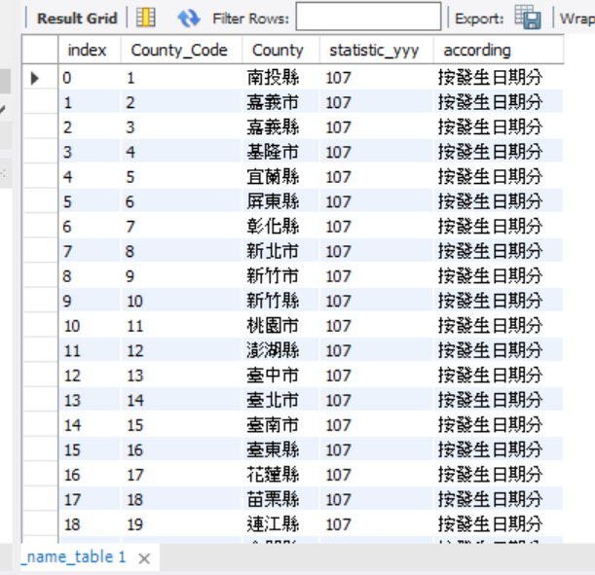
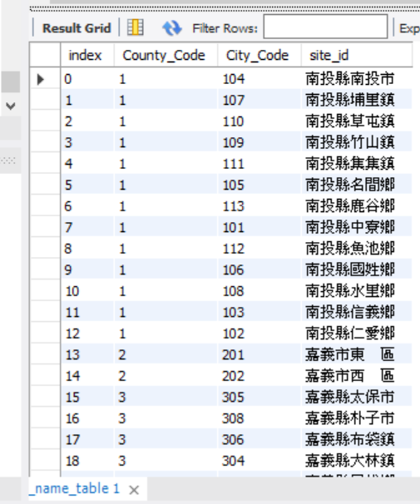
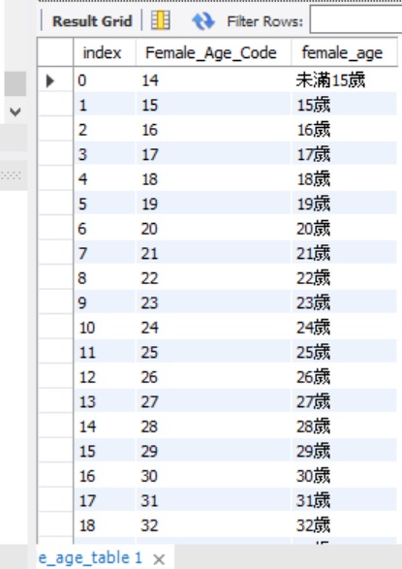
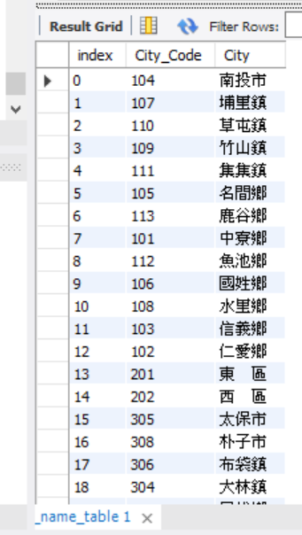
把資料建置在資料庫
男生年齡
市區名稱
縣市市區名稱
女生年齡
縣市名稱

Slide 25
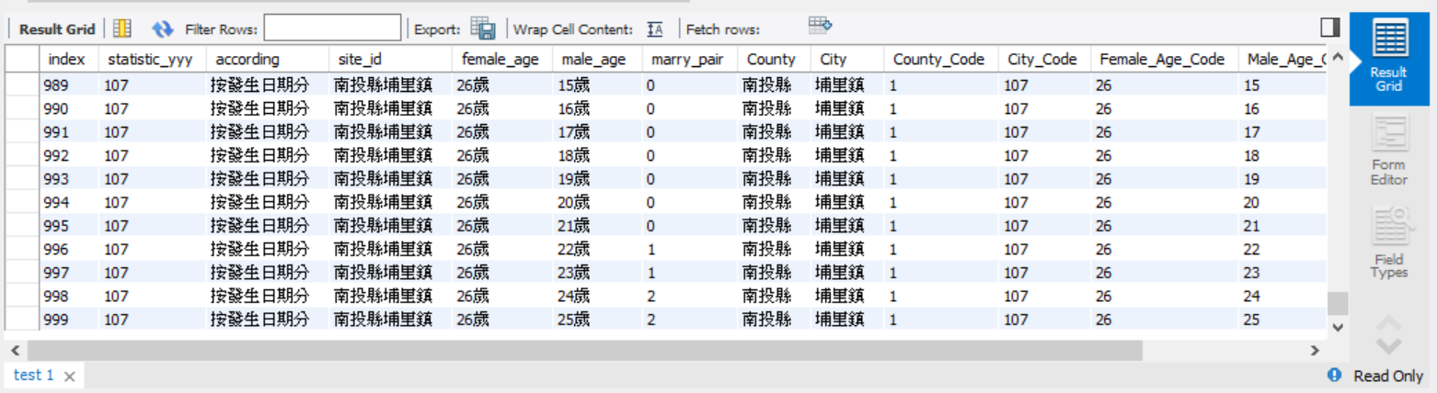
好像少講了什麼?
沒錯!!!就是少講了名稱為結婚的資料表!!!

